Slide 1
Konfiguracja serwera IIS
Technologie Internetowe

Slide 2
Internet Information Services – IIS
Internet Information Services – IIS
IIS 5 – Windows 2000, XP
IIS 6 – Windows 2003
IIS 7 – Windows Vista, 2008 (zmodyfikowany MMC)
IIS 7.5, Windows 7, Windows Server 2008 R2
IIS 8.0, Windows 8, Windows Server 2012
IIS 8.5, Windows 8.1, Windows Server 2012 R2
IIS 10, Windows 10, Windows Server 2016
Microsoft Management Console

Slide 3
Katalog wirtualny i aplikacja IIS
Katalog wirtualny – dowolny katalog serwera, który jest udostępniony jako cel dla żądań napływających z sieci.
Domyślny witryna sieci Web – C:\inetpub\wwwroot\.
Aplikacja sieciowa składa się ze wszystkich stron internetowych, plików, kodu, obiektów, plików wykonywalnych, elementów graficznych i innych zasobów, które zostały umieszczone w katalogu wirtualnym serwera IIS lub podkatalogu tego katalogu wirtualnego (inaczej aplikacja sieciowa jest witryną internetową albo usługą sieciową).
Każdy katalog wirtualny jest oddzielną aplikacją, każda aplikacja obsługiwana przez IIS musi posiadać wirtualny katalog główny.
Opcje katalogu wirtualnego
strona domyślna,
przeglądanie katalogów.

Slide 4
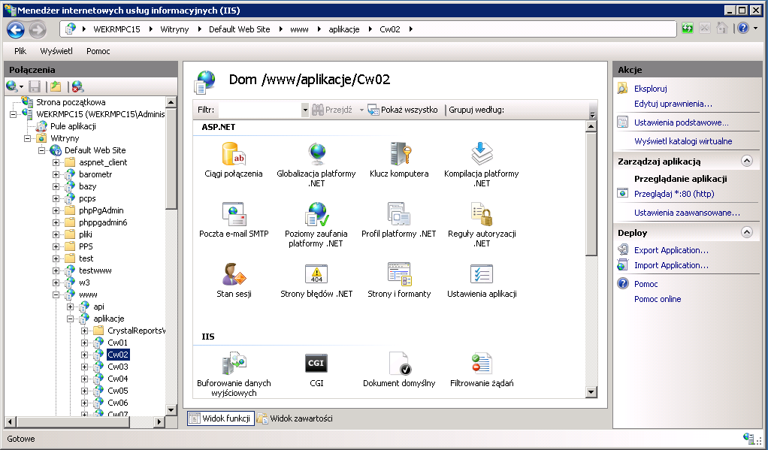
Administrowanie serwerem IIS

Slide 5
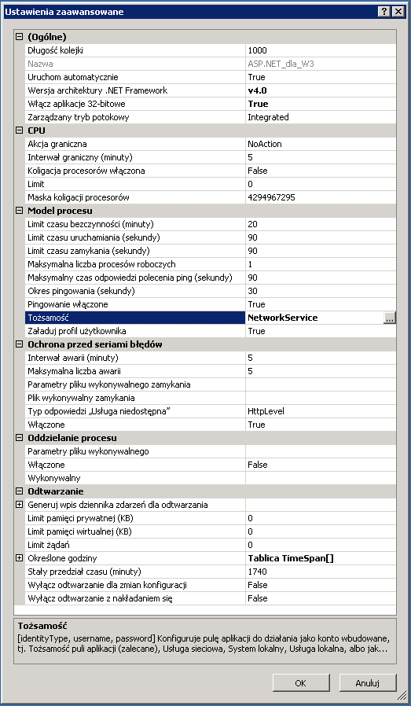
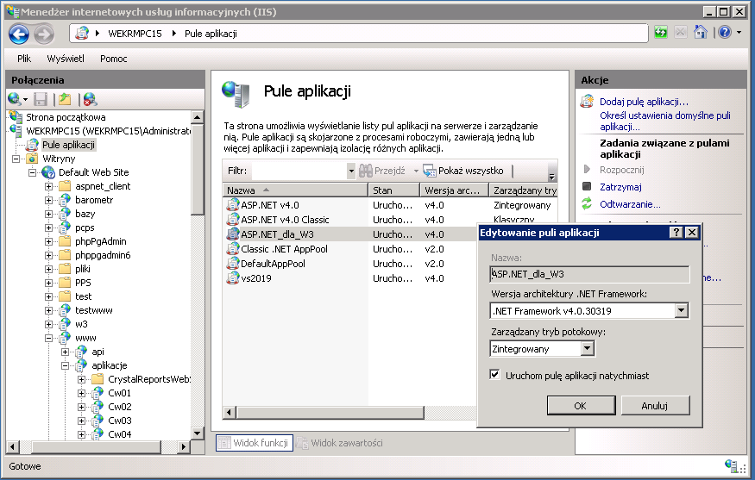
Administrowanie serwerem IIS
Pule aplikacji: tożsamość, uprawnienia

Slide 6
Hierarchiczna konfiguracja
Na szczycie hierarchii stoi plik machine.config umieszczony w katalogu:
C:\Windows\Microsoft.NET\Framework\nr_?\CONFIG\.
Pozostałe pliki konfiguracyjne noszą nazwę web.config.
Hierarchiczna struktura plików konfiguracyjnych powstaje na podstawie katalogów wirtualnych aplikacji.
Pliki konfiguracyjne są plikami tekstowymi w formacie XML (ang. Extensible Markup Language).
Plików konfiguracyjnych nie można zobaczyć w przeglądarce, ich wysłanie jest blokowane przez serwer.

Slide 7
Narzędzia konfiguracyjne
Okno dialogowe ASP.NET Configuration Settings – możliwość konfiguracji tylko na Sewerze.
Web Site Administration Tool – możliwość konfiguracji w VisualStudio – wycofane .
Edytor tekstowy – edytor VisualStudio podpowiada składnię.
Witrynę można skonfigurować przed umieszczeniem na serwerze i przesłać na serwer z plikami konfiguracyjnymi web.config.

Slide 8
Konfiguracja dostawcy użytkowników i ról (uwierzytelnianie)
Domyślny dostawca użytkowników AspNetSqlMembershipProvider i domyślny dostawca ról AspNetSqlRoleProvider są skonfigurowani w plikach machine.config i web.config
Domyślnym ciągiem połączenia dla obu dostawców jest ciąg połączenia LocalSqlServer, wskazujący na lokalną bazę danych aplikacji aspnetdb.mdf.
Zmiany dostawcy bądź bazy danych można dokonać w głównym lub lokalnym pliku konfiguracyjnym.

Slide 9
Kod dodania domyślnego dostawcy użytkowników AspNetSqlMembershipProvider
<add name="AspNetSqlMembershipProvider"
type="System.Web.Security.SqlMembershipProvider"
connectionStringName="LocalSqlServer"
enablePasswordRetrieval="false"
enablePasswordReset="true"
requiresQuestionAndAnswer="true"
applicationName="/"
requiresUniqueEmail="false"
passwordFormat="Hashed"
maxInvalidPasswordAttempts="5"
minRequiredPasswordLength="7"
minRequiredNonalphanumericCharacters="1"
passwordAttemptWindow="10"
passwordStrengthRegularExpression=""/>

Slide 10
Parametry dostawcy
name="AspNetSqlMembershipProvider" – nazwa dostawcy,
connectionStringName="LocalSqlServer" – nazwa łańcaucha połączenia do bazy danych użytkowników,
enablePasswordRetrieval="false" – określa, czy możliwe jest odzyskiwanie hasła,
enablePasswordReset="true" – określa, czy możliwa jest zmiana hasła,
requiresQuestionAndAnswer="true" – określa czy jest wymagane pytanie z odpowiedzią używane przy odzyskiwaniu hasła,
applicationName="/" – nazwa aplikacji; operowanie parametrem umożliwia przechowywanie w jednej bazie danych wspólnych lub wyłącznych użytkowników różnych aplikacji,

Slide 11
Parametry dostawcy c.d.
requiresUniqueEmail="false" – określa, czy jest wymagany unikalny adres Email dla każdego użytkownika,
passwordFormat="Hashed" – format hasła (metoda szyfrowania hasła)
Clear – brak szyfrowania,
Hashed – SHA1 hashing algorithm,
Encrypted – metoda szyfrowania skonfigurowana w sekcji <machineKey … />.
minRequiredPasswordLength="7" – minimalna długość hasła,
minRequiredNonalphanumericCharacters="1" – minimalna liczba niealfanumerycznych znaków w haśle.

Slide 12
Parametry dostawcy c.d.
maxInvalidPasswordAttempts="5" - maksymalna liczba prób logowania,
passwordAttemptWindow="10" – całkowita liczba minut, w ciągu których można przeprowadzić maksymalna liczbę nieudanych logowań, zanim konto zostanie zablokowane,
Zablokowanie konta następuje poprzez zmianę wartości logicznej w kolumnie IsLockedOut tabeli aspnet_Membership bazy danych użytkowników
aspnet_Membership.[IsLockedOut] = true – konto zablokowane,
Użytkownik nie jest informowany o zablokowaniu konta i nie może się zalogować nawet podając poprawne hasło. Odblokowanie konta wymaga dokonania zmiany w bazie danych.

Slide 13
Dostawca ról
Kod dodania dostawcy ról (w sekcji <system.web>)
<roleManager enabled="true">
<providers>
<add name="AspNetSqlRoleProvider"
connectionStringName="LocalSqlServer"
applicationName="/" type="System.Web.Security.SqlRoleProvider"/>
</providers>
</roleManager>
enabled="true" – oznacza że włączono role
AspNetSqlRoleProvider – jest dostawcą domyślnym zdefiniowanym w pliku machine.config

Slide 14
Zmiana parametrów domyślnego dostawcy użytkowników i ról
Zmiany można dokonać w lokalnym pliku web.config poprzez:
usunięcie dostawcy zdefiniowanego w nadrzędnym pliku konfiguracyjnym, można zastosować polecenie <clear /> lub <remove name="AspNetSqlMembershipProvider"/> ,
dodanie definicji dostawcy o starej (usuniętej) nazwie i nowych parametrach.
Zmian można dokonywać w nadrzędnych plikach konfiguracyjnych, ale trzeba zachować szczególna ostrożność.
Zmiany muszą być dokonane poprzez „ręczną” edycje plików konfiguracyjnych.

Slide 15
Dodanie nowych dostawców użytkowników i ról
<system.web>
<membership>
<providers>
<add name= " NazwaDostawcy"
type="System.Web.Security.SqlMembershipProvider"
connectionStringName= " ŁańcuchPłączenia„
…
</providers>
</membership>
<roleManager>
<providers>
<add name= " NazwaDostawcy"
connectionStringName="ŁańcuchPłączenia"
applicationName="/"
type="System.Web.Security.SqlRoleProvider"/>
</providers>
</roleManager>
</system.web>

Slide 16
Parametry aplikacji przechowywane w pliku web.config
Parametry znajdują się w sekcji <appSettings> w formacie jak w poniższym przykładzie
<appSettings>
<add key="parametr1" value="Ala ma kota" />
<add key="parametr2" value="Par 2,Par 2" />
</appSettings>
Edycji parametrów można dokonać programami Web Site Administration Tool i programem administracyjnym serwera IIS.
Parametry można dodawać odczytywać i usuwać w trakcie działania aplikacji.

Slide 17
Klasa Configuration
Przestrzeń nazw System.Configuration
public sealed class Configuration
Właściwości
AppSetings
ConnectionStrings
FilePath
Section[]
SectionGroup[]
RootSectionGroup

Slide 18
Klasa Configuration
Właściwości
GetSection()
GetSectionGroup()
Save()
SaveAs()

Slide 19
Czytanie aktualnej konfiguracji
System.Configuration.ConfigurationManager
Przeznaczony głównie do pracy z aplikacjami Windows Forms,
Czyta konfigurację wskazanej aplikacji Windows Forms lub bieżącej aplikacji (Windows lub Web).
System.Web.Configuration.WebConfigurationManager
Przeznaczony do pracy z aplikacjami internetowymi,
Czyta konfigurację wskazanego przez parametr katalogu wirtualnego.

Slide 20
ConfigurationManager
Ważne właściwości
AppSetings
ConnectionStrings
Metody
GetSection()
OpenExeConfiguration()
OpenMachineConfiguration()

Slide 21
WebConfigurationManager
Ważne właściwości
AppSetings
ConnectionStrings
Metody
GetSection()
OpenWebConfiguration()
OpenMachineConfiguration()
Konwencja oznazania katalogów
~ – katalog główny aplikacji
\ – domyślny katalog wirtualny

Slide 22
Czytanie konfiguracji
Przy pomocy ConfigurationManager
Label1.Text = "Aplication settings<br />";
for (int i = 0; i < ConfigurationManager.AppSettings.Count; i++)
{
Label1.Text += ConfigurationManager.AppSettings.GetKey(i) + " = ";
Label1.Text += ConfigurationManager.AppSettings[i] + "<br />";
}

Slide 23
Czytanie konfiguracji
Configuration Konfigurator;
System.Web.Configuration.MembershipSection membership;
Konfigurator = WebConfigurationManager.OpenWebConfiguration(@"~");
// 1 sposób adresowania sekcji
membership = (MembershipSection)Konfigurator.GetSection("system.web/membership");
// 2 sposób adresowania sekcji
membership = (MembershipSection)Konfigurator.SectionGroups["system.web"].Sections["membership"];
string tekstSekcji = membership.SectionInformation.GetRawXml();
TextBox1.Text = tekstSekcji;

Slide 24
System.Web.Configuration
Klasy sekcji
AuthenticationSection
AuthorizationSection
MembershipSection
RoleManagerSection
SessionStateSection
SiteMapSection
…
Klasy sekcji dziedziczą po klasie ConfigurationSection

Slide 25
ConfigurationSection
Items
SectionInformation.GetRawXml()
GetRawXml()
SetRawXml()
Name
Type

Slide 26
Czytanie konfiguracji
Przy pomocy WebConfigurationManager
Configuration x = WebConfigurationManager.OpenWebConfiguration("/Cw7");
string[] klucze = x.AppSettings.Settings.AllKeys;
Label2.Text = "Aplication settings<br />";
for (int i = 0; i < x.AppSettings.Settings.Count; i++)
{
Label2.Text += x.AppSettings.Settings[klucze[i]].Key.ToString() + " = ";
Label2.Text += x.AppSettings.Settings[klucze[i]].Value.ToString() + "<br />";
}
Label3.Text = "Łańcuchy połączenia<br />";
for (int i = 0; i < x.ConnectionStrings.ConnectionStrings.Count; i++)
{
Label3.Text += x.ConnectionStrings.ConnectionStrings[i].Name + " = ";
Label3.Text += x.ConnectionStrings.ConnectionStrings[i].ConnectionString + "<br />";
}
Label4.Text = "Sekcje<br />";
for (int i = 0; i < x.Sections.Count; i++)
Label4.Text += x.Sections[i].SectionInformation.Name.ToString() + "<br />";

Slide 27
Zmiana konfiguracji
Przy pomocy WebConfigurationManager
Configuration x = WebConfigurationManager.OpenWebConfiguration("~");
if(x.AppSettings.Settings["parametr1"]!=null)
Label1.Text = x.AppSettings.Settings["parametr1"].Value.ToString();
x.AppSettings.Settings.Add("parametr1", "Par 1");
x.AppSettings.Settings.Add("parametr2", "Par 2");
x.AppSettings.Settings["parametr1"].Value = "Ala ma kota";
Label2.Text = "plik konfiguracyjny = " + x.FilePath;
x.Save();
x.SaveAs(Request.PhysicalApplicationPath + @"\test.txt");

